Slide 1
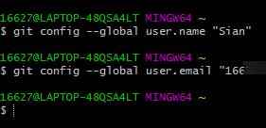
输入用户和注册邮箱
输入用户名
$git config - -global user.name “name”
$git config - -global user.email “123@163.com”

Slide 2
文件夹基本操作
选择路径新建文件夹有两种方法：
1.直接在电脑上打开需要保存到的地址的文件夹，右击文件夹选择Git Bash here。
2.在Git bash 中输入路径地址：
（1）可以逐个输入文件名【文件夹名称前要加cd】
（2）也可以直接输入一个完整的文件夹路径
$cd D:/Git
$pwd 查看路径位置
3.命令行里的（master）指的是已经建立过仓库的文件夹

Slide 3
文件夹基本操作
1.新建文件夹
$ mkdir +文件夹名字 注：此方法新建的文件夹是在建立仓库的路径下新建的文件
2.返回文件夹上层
$ cd ..
3.打开文件夹
$ cm +文件夹名字
4.删除文件
$ rm 文件名。文件类型

Slide 4
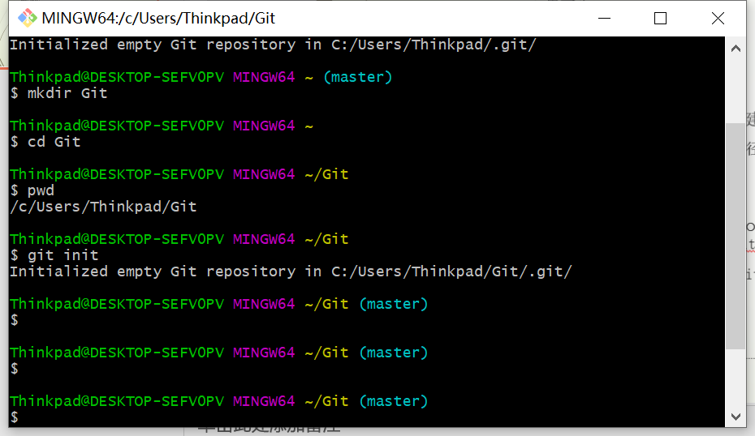
使用命令行创建版本库
第一步：
$mkdir learngit
$cd learngit
$pwd
注： learngit 指的是需要新建的文件名
pwd：显示新建的文件路径
第二步：
$git init 注：此命令是定义本地仓库
Initialized empty Git repository in C:/Users/Thinkpad/ learngit /.git/
注：此行表示仓库已建立。.git目录是来跟踪管理版本库的。

Slide 5
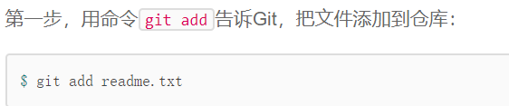
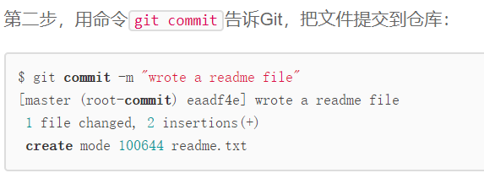
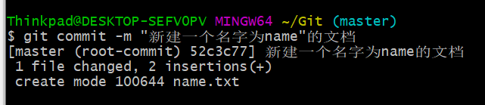
使用命令行把文件添加到版本库
注： Git版本控制系统可以告诉你每次的改动，比如在第5行加了一个单词“Linux”，在第8行删了一个单词“Windows”。而图片、视频这些二进制文件，虽然也能由版本控制系统管理，但没法跟踪文件的变化，只能把二进制文件每次改动串起来，也就是只知道图片从100KB改成了120KB，但到底改了啥，版本控制系统不知道，也没法知道。
第一步：文件添加到仓库
将需要管理的文件放在建好的仓库里面，使用命令
$git add name.txt 注:name.txt指的是放进的文件名字和格式。命令输入后没有任何提示则代表成功。
第二步：文件提交到仓库
$git commin –m “本次提交的说明”注：-m后面的内填入的内容为本次提交的内容，可随意填写。
注：使用命令git add <file>可以反复多次使用，添加多个文件。
$ git add –A 提交所有变化
$ git add –u 提交被修改（modified）和被删除（deleted）
文件，不包括新文件（new）
$ git add . 提交新文件和被修改文件，不包括被删除文件

Slide 6
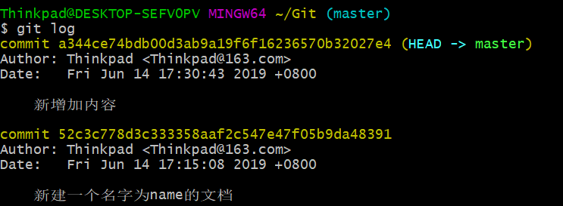
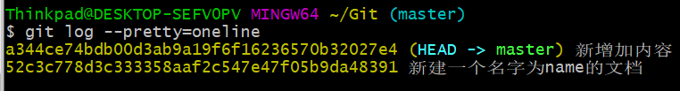
查看历史修改记录
对文件进行修改，每次修改后都需要对文件提交到Git仓库。
修改内容：
1. Git is a version control system.
Git is free software.
每次修改后都要输入添加文件命令：
$git add name.txt
提交修改后文件
$git commit –m “修改说明”
查看历史记录
$git log 注：此命令查看历史更改信息
$git log - -pretty=oneline 注：此命令显示如下：
此命令显示从近到远提交的日志
A344ce7bd………指的是 commit id 版本号

Slide 7
查看修改的内容
1.查看修改后的内容
$git diff 文件名+类型
2.查看文件内容
$cat 文件名+类型

Slide 8
退回上一个版本
1.返回修改前一版本
$git reset - -hard HEAD^
HEAD：表示当前版本，也就是最新的提交版本ID。
上个版本指的是HEAD^,上上个版本就是^^,也可以写成HEAD~2。
2.恢复退回的版本
$ git reset --hard 65d33c6
65d33c6ID为需要恢复的版本的commit ID
返回或回复版本时使用$ git log --pretty=oneline可查看由近到远提交的日志的版本commit ID。
注：如果不记得需要恢复到版本commit ID可以使用$ git reflog 命令可以查看你的每一次命令记录。

Slide 9
撤销修改
1.未添加文件夹和未提交库时修改
$ git checkout -- file 注：file为文件名.格式
此命令可以在本地文件修改时发现内容修改错并且已经保存过的时候修改，前提是没有使用$git add file 和$git commit –m””
2.添加文件夹未提交到库时时修改
$ git reset HEAD file
$ git checkout -- file
此命令在发现修改错误内容，并且使用了$ git add file 的时候可以使用，并配合$ git checkout -- file使用
3.提交文件夹到库时只能采用版本回退命令
全部提交完毕后修改需要使$git reset - -hard HEAD~1
用版本回退功能命令
注：每使用一次撤销修改命令时都需要使用$ git status 命令来查看状态
注：- - 之间其实没有保留空格，只是在本文的需要显示才留的有空格

Slide 10
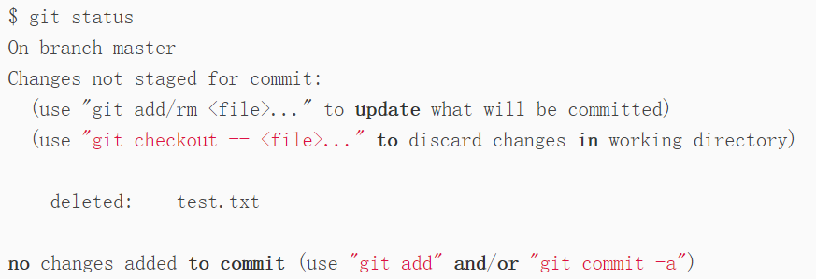
删除/恢复文件
删除文件的方式有两种
1.在文件管理器中直接把没有用的文件删除
2.使用命令$ rm test.txt
注：使用此方法删除文件时，工作区和版本库不一致，使用$git status命令可以查看到哪些文件被删除。

Slide 11
删除/恢复文件
使用git status命令查看状态后此时有两种选择
1.误删除文件恢复
使用命令$git checkout -- test.txt
注：此命令其实就是用版本库内的的版本替换工作区的版本，无论是修改还是删除都可以一键还原
2.的确需要删除文件
使用命令$git rm test.txt
使用命令$git commit –m “提交到版本库”
注：git rm 用于删除一个文件。如果文件已经被提交到版本库中，那么不用担心误删除，但是只能恢复到最新的版本且会丢失最近一次提交后修改的内容。

Slide 12
连接远程仓库
1.连接远程仓库命令
$git remote add origin + 所复制的ssh连接例如：
$ git remote add origin git@github.com:Lolita-Sian/Lolita.git
注：ssh连接需要在网页版的Github查找或注册。origin是远程仓库的代称，可修改
2.验证远程连接是否成功
$ git remote –v
3.断开远程连接
$ git remote remove origin

Slide 13
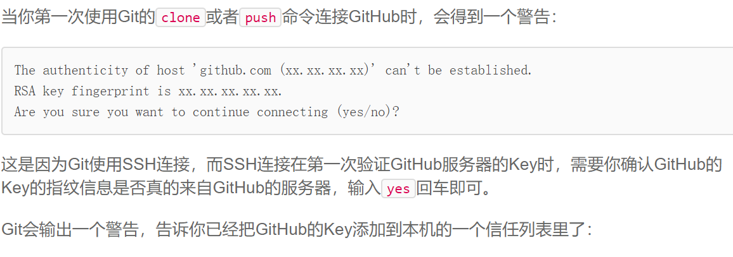
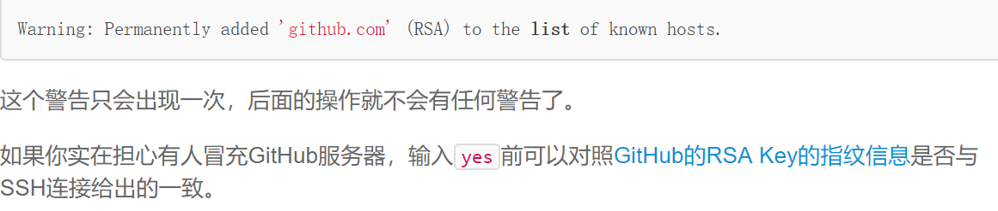
SSH警告

Slide 14
克隆远程仓库
克隆库之前需要建立一个需要放置克隆文件的本地仓库的文件夹。
打开所需放置文件地址的命令行：在文件夹内右键Git Bash Here或手动输入地址。
$ git clone +所需要克隆的远程仓库的地址
使用此命令后查看放置到文件夹即可发现文件已经下载到本地
也可用取回远程文件命令
$ git pull origin
或者输入另一种命令
$ git fetch 此命令输入之后不会立即改变内容
$ git marge 需要配合此命令输入后才会改变内容

Slide 15
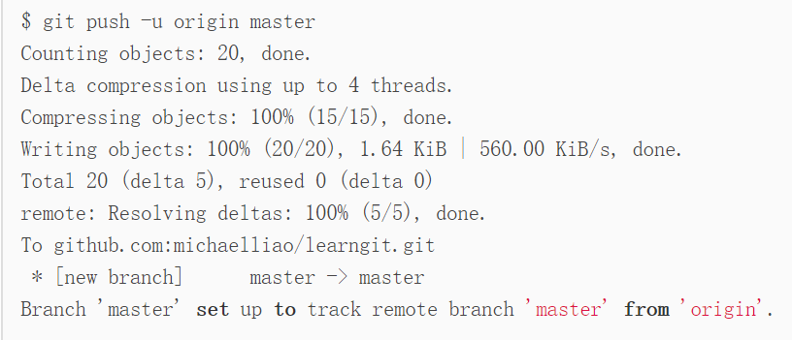
本地库内容推送到远程库
把本地库内容推送到远程，用git push命令，实际上是把当前分支master推送到远程。
当远程库为空时，需要加上 –u参数，Git不但会把本地的master分支推送到远程新的分支，还会把本地的master分支和远程的master分支关联起来，在以后拉取或推送时就可以简化命令$git push origin master。

Slide 16
推送到远程仓库
远程仓库为空时使用此命令
$ git push –u origin master
远程仓库有文件且每次修改本地库文件要提交时使用此命令
$ git push origin master
推送到远程仓库后需要刷新网页版Github才能看到内容变化

Slide 17
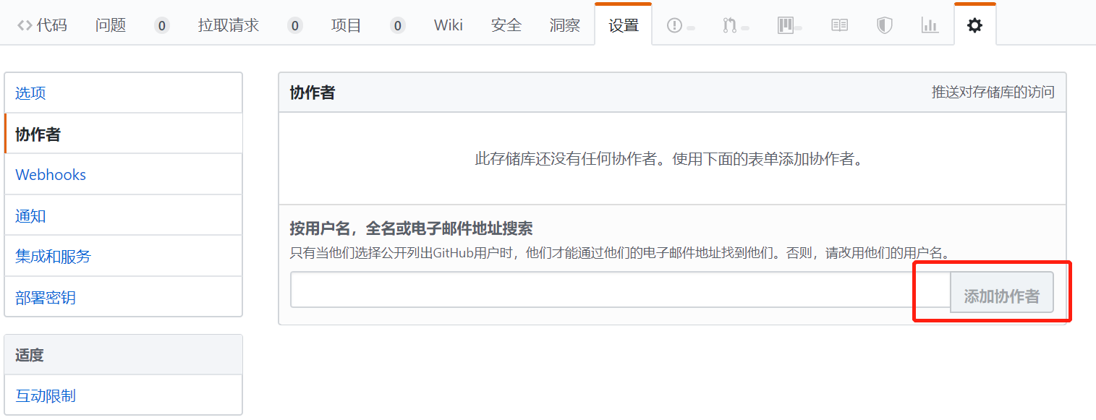
多人协作远程库
如果需要多人连接一个远程库，需要在Github网站上注册一个用户，并把这个用户添加到需要连接的远程库的多人协作项里才可多人操作。

Slide 18
查看版本信息
git log :查看当前版本信息
显示文件版本历史，包括文件改名
$git log - -follow 文件名.文件类型
$git whatchanged 文件名.文件类型
显示所有提交过的用户，按提交次数排序
$git shortlog –sn
显示指定文件时什么人什么时候在什么时间修改过的
$ git blame 文件名.文件类型

Slide 19
查看远程库信息
查看远程仓库的信息名称
$ git remote
显示更详细的信息
$ git remote -v
注：如果没有推送origin权限则无法查看地址

